Slide 1
备注（此页不用展示）
个人陈述时间为10min-15min，超出时间不予展示，请注意时间的把控；
阐述重心请放在对个人工作结果、个人价值输出的阐述，以及今后如何改善上面；
模板中提供的分析工具仅供参考，具体的汇报内容视每个人情况而定，可作增减。

Slide 2
《新员工**转正述职报告》
2018.**.**

Slide 3
目录
分布式系统
工作执行情况与成绩
经验与教训
自我评价
下一步工作计划
对部门的建议（部门整体；团队内部）

Slide 4
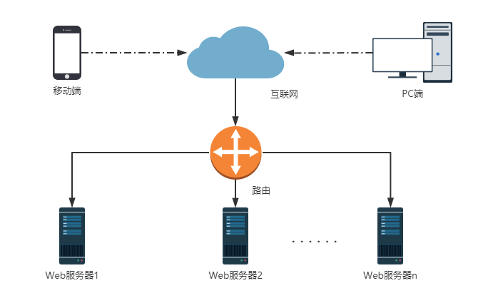
分布式系统简介
一组为了完成共同任务而协调工作的计算机节点组成，通过网络进行通信
高性能（大数据、高并发和快响应）
高可用（保证系统正常工作）
可伸缩性（提高性能、减少成本）
可维护性（解决故障节点）
灵活性（不间断对外提供服务）
简易分布式架构

Slide 5
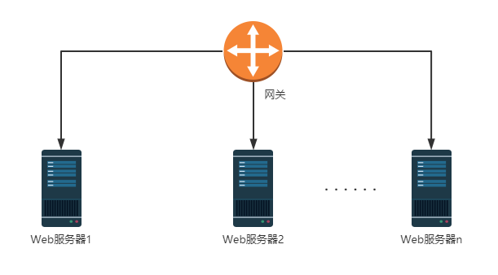
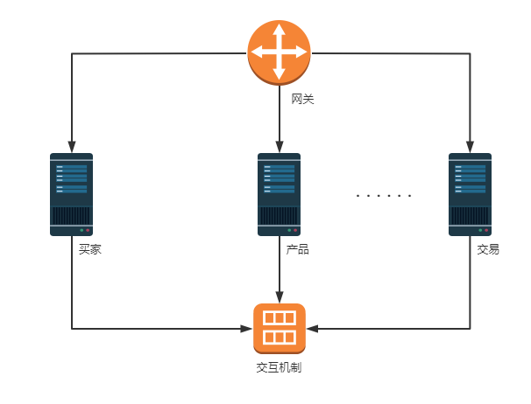
分布式系统的切分方法
水平切分
垂直切分
优点：
简单、独立、高可用、可伸缩、高性能
缺点：
业务高耦合，增加扩展和维护成本（例如升级产品业务需对全部节点升级）
优点：
提高灵活性、可维护性
缺点：
增加系统间的协作，降低可用性、无法保证数据一致性

Slide 6
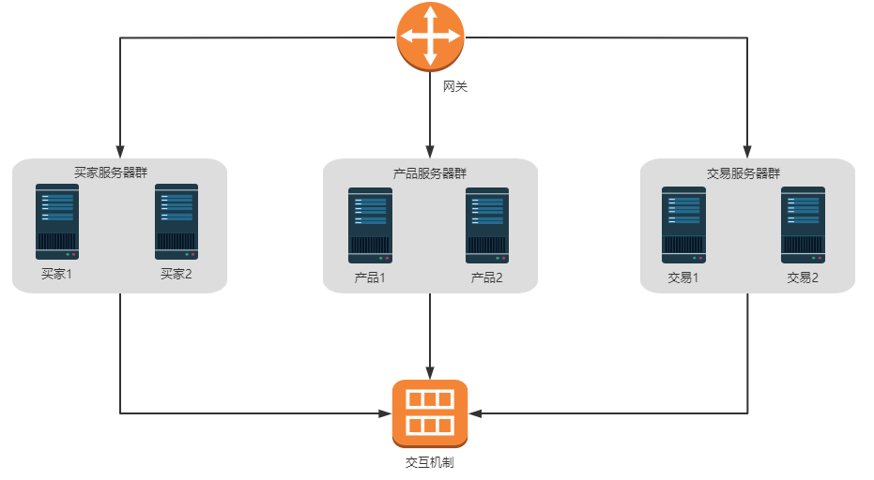
分布式系统的切分方法
大量交互和数据一致性！
混合切分（微服务架构大部分采用的方法）

Slide 7
分布式系统的特点
CAP？
一致性(consistency)
一致性(C)
可用性(A)
CA
CAP原则
可用性(availability)
CP
AP
分区容忍性(partition tolerance)
分区容忍性(P)

Slide 8
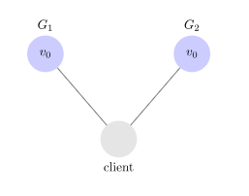
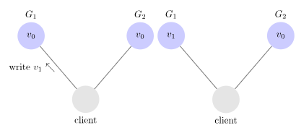
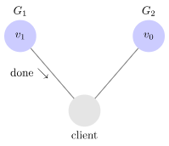
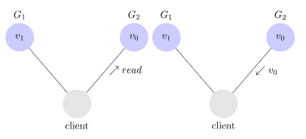
分布式系统的特点
Notes:
为什么不能同时满足CAP？
（1）当前满足CA，能否也满足P？假设当前分布式系统满足CA，C要求各个客户端读到的数据必须是一致的，考虑发生网络分区的情况，这个时候各个服务器存在数据不一致，那么根据C一致性要求，系统是不可以对外提供服务的（因为不同的客户端访问同一份数据会得到不同的结果），那么也就违背了分区容错性P。
（2）当前满足CP，能否也满足A？假设当前分布式系统满足CP， 在网络发生分区的情况下，为达到C一致性, 请求只能一直等待，等待网络分区情况解除，系统数据同步完成才能返回，这就无法满足可用性A。（3）当前满足AP，能否也满足C？假设当前分布式系统满足AP, 系统要求在一定的时间内就要返回，在发生网络分区的情况下，为了保证P，即使出现网络分区也要正常提供服务，按时返回数据，可这样不同客户端访问同一份数据会得到不同的结果，这就不能保证数据的一致性C。

Slide 9
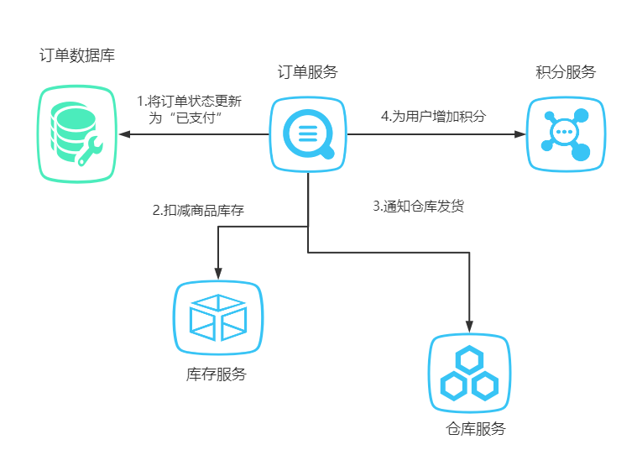
业务场景
开发一个电商网站，实现支付订单功能
创建订单后，如果用户立刻支付便将订单状态更新为“已支付”
扣减商品库存
通知仓库进行发货
为用户的这次购物增加积分

Slide 10
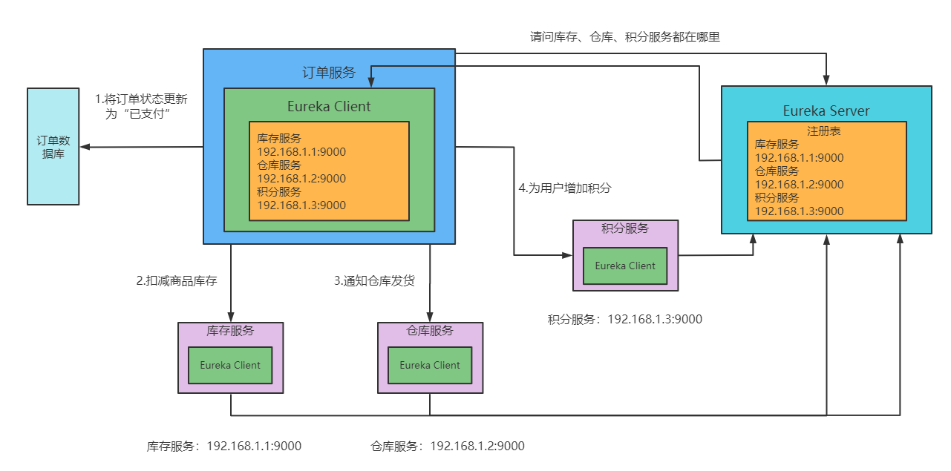
SpringCloud：Eureka

Slide 11
SpringCloud：Feign

Slide 12
经验与教训
经验
（列举自己在试用期期间取得了怎样的成绩；为了获得这些成绩，采取了哪些方法、措施；不同的方法，有怎样的效果）
教训
（列举自己在试用期期间经历过怎样的教训；是怎样的行为导致犯错；如何避免再犯此类错误）

Slide 13
自我评价（可参考SWOT分析法）
优势：
（内：自身的长处）
不足：
（内：自身的不足）
威胁：
（外：相比较其他同事，还存在哪些差距）
机会：
（外：我在团队中的价值和潜力）

Slide 14
下一步工作安排
下一步工作计划(创新思考等)——5W1H分析法（参考）
WHAT | 工作计划/项目名称
WHY | 执行计划/项目的原由
WHERE | 执行计划/项目的地点
WHEN | 工作计划开始、结束的时间
WHO | 工作计划涉及的干系人、相关部门
HOW | 为实现工作计划需要使用的工具、资源、能力要求

Slide 15
对部门的建议
针对部门整体的建议
针对组内的建议

